Slide 1


AUDIÊNCIA PÚBLICA
Prevenção e Controle das Doenças Cardiovasculares: a Política Nacional e o papel da SBC
Projeto de Lei nº 3.941/2025 — Senado Federal
PALESTRANTE
Dr. Júlio César Vieira Braga
Cardiologista · Membro do Comitê de Qualidade Assistencial da SBC
Brasília, DF · 09.06. 2026

Slide 2

SOCIEDADE BRASILEIRA DE CARDIOLOGIA
A principal entidade científica da cardiologia brasileira
É a principal entidade científica e representativa da cardiologia no Brasil.
Reúne médicos cardiologistas, médicos residentes, médicos de outras especialidades, profissionais de saúde e acadêmicos.
Atua nacionalmente promovendo excelência científica, educação médica continuada, defesa profissional e iniciativas voltadas à sociedade.
1943
+15 mil
ano de fundação
associados em todo o país e no exterior
24
10
unidades estaduais
departamentos científicos

Slide 3
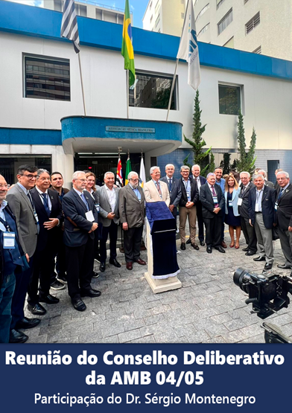
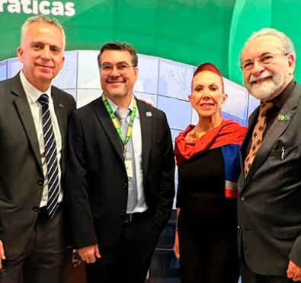
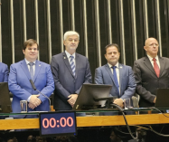
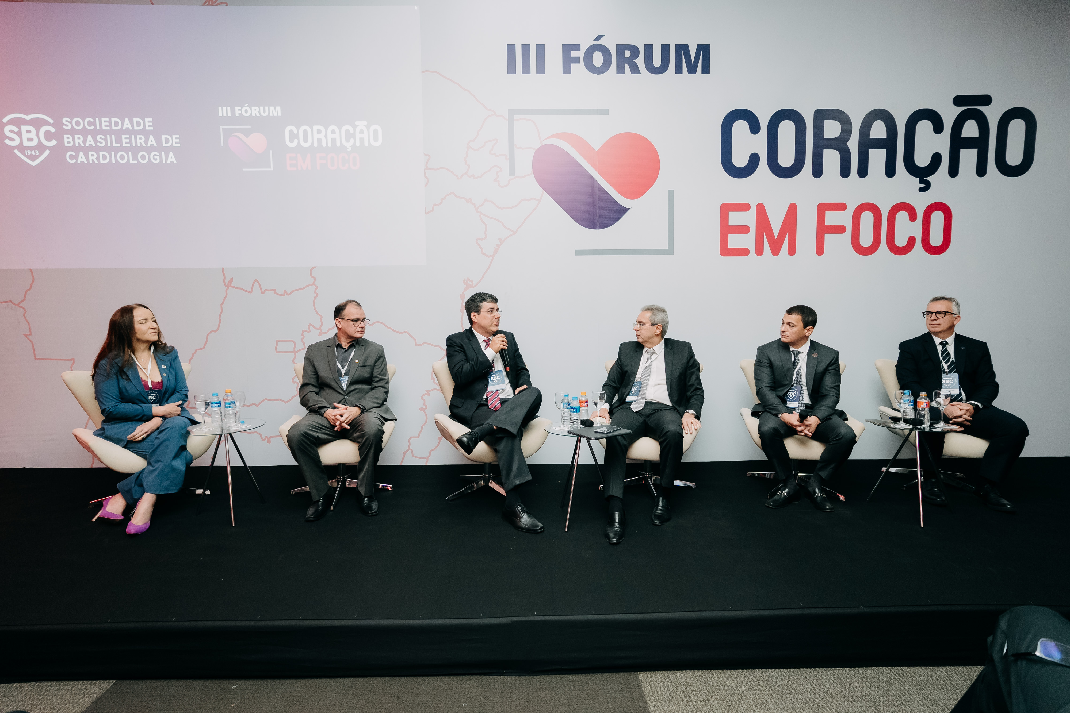
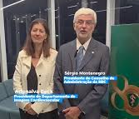
NATUREZA INSTITUCIONAL
Relação com o setor público
Como Organização da Sociedade Civil (OSC) desempenha papel estratégico na representação da cardiologia brasileira.
Colabora com importantes instâncias decisórias e regulatórias da saúde como CONITEC, ANS, Ministério da Saúde, AMB, CNRM, CFM etc.

Slide 4

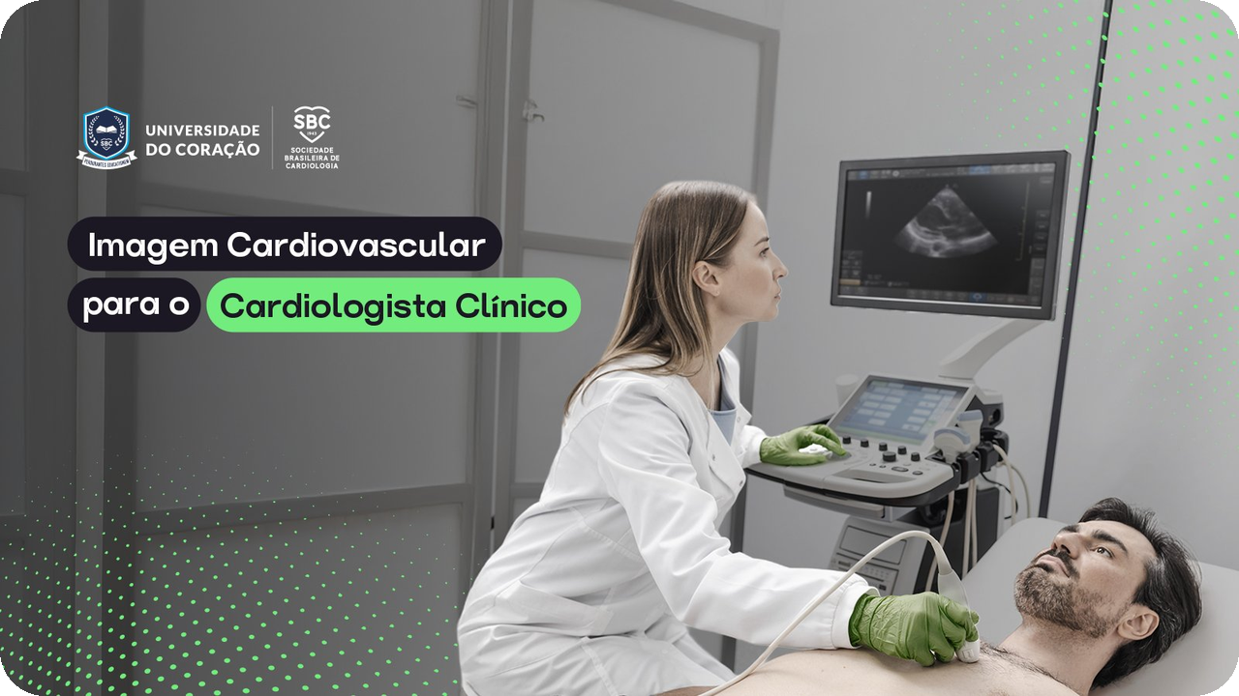




EDUCAÇÃO E TITULAÇÃO
Formação que define a boa prática
Universidade do Coração SBC: cursos de pós-graduação e capacitação para médicos e profissionais da saúde
>20 cursos online/ano
>1.000 médicos capacitados em RCP/ano
98% de médicos (sendo 18% estudantes de medicina)
Títulos de Especialista e Certificados de Área de Atuação SBC/AMB: emissão em parceria com a AMB
>500 títulos e certificados de área de atuação / ano
Credenciamento de centros de formação
66 instituições credenciadas na SBC/AMB
Reabilitação Cardiovascular
Imagem Cardiovascular
MAPA, MRPA e AOP
Gestão em Saúde para Cardiologistas
Avaliação de Tecnologias em Saúde
Cardiologia do Exercício e do Esporte

Slide 5
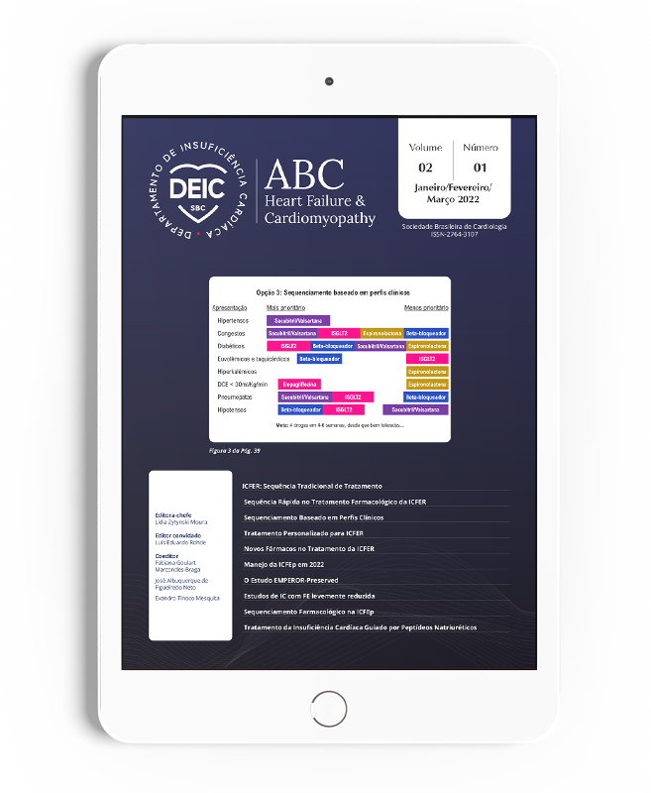
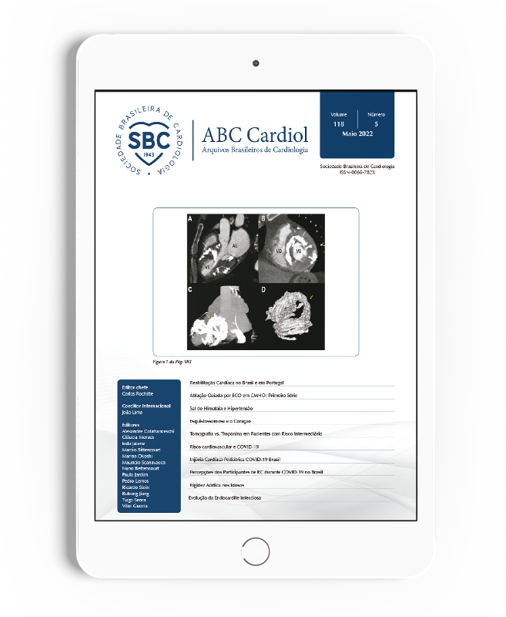
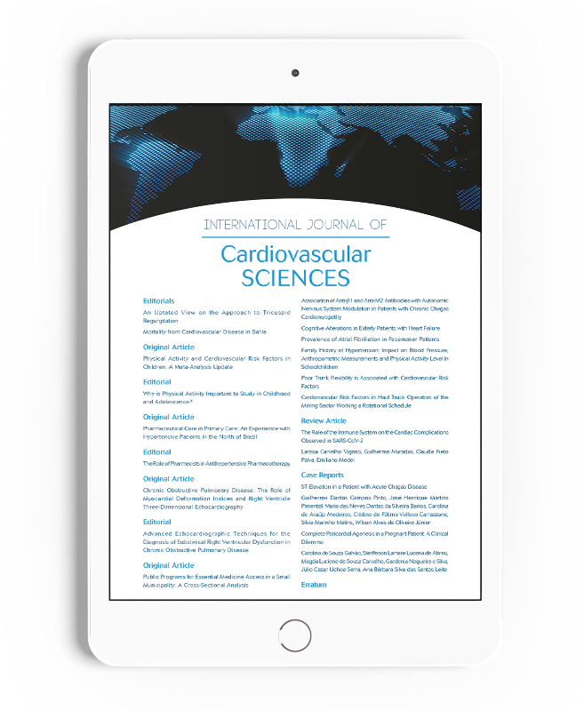
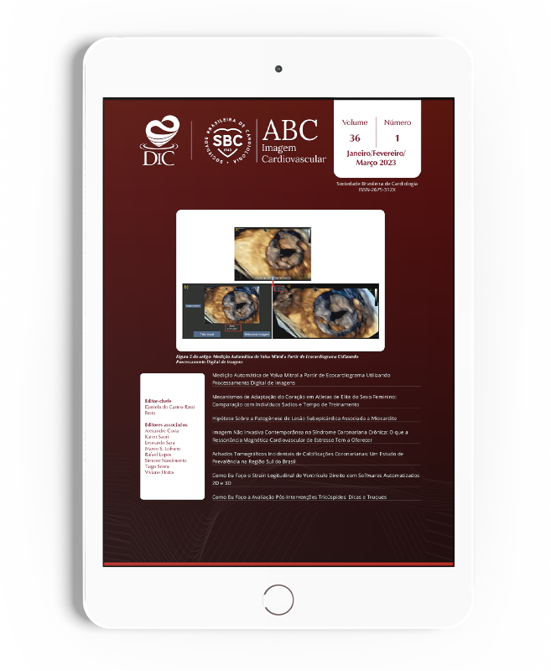
PUBLICAÇÃO CIENTÍFICA
Ciência que define a boa prática
As Diretrizes SBC contribuem para padronização da assistência e incorporação de evidências científicas.
Quatro periódicos científicos disseminam conhecimentos no Brasil e internacionalmente.
Arquivos Brasileiros de Cardiologia é a principal revista científica da cardiologia brasileira, bilíngue e indexada nas principais bases internacionais.

Slide 6

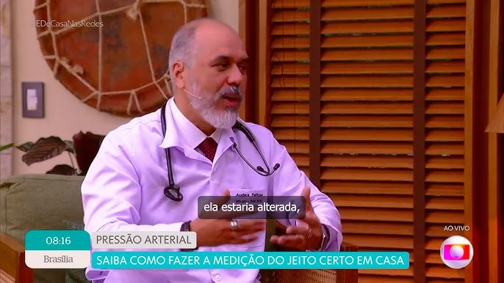
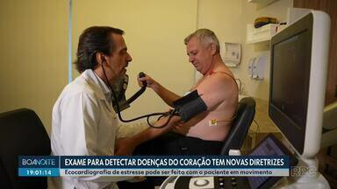
PROMOÇÃO DA SAÚDE CARDIOVASCULAR
Levando a prevenção para perto da população
As campanhas de conscientização levam a cardiologia às ruas, escolas e à mídia — reforçando o papel social da SBC.
Temas como hipertensão, infarto e AVC , atividade física e alimentação saudável.
Iniciativas como “Cada Coração Importa” e a mobilização sobre pressão arterial.

Slide 7


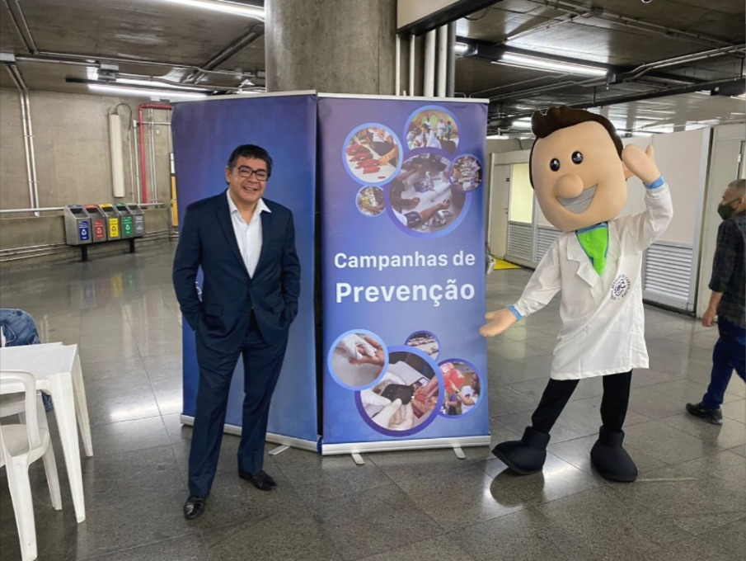


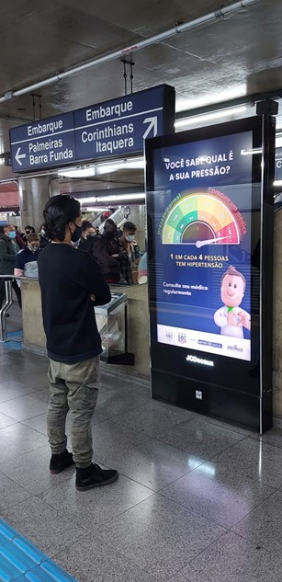

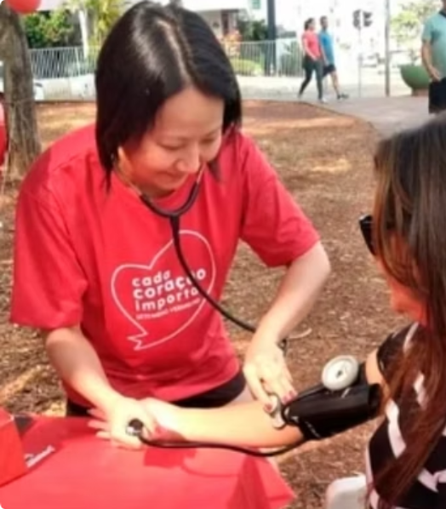
Campanhas de saúde com a sociedade

Slide 8

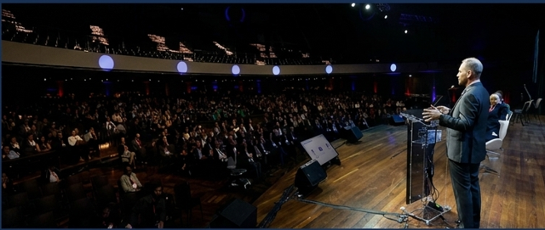
CIÊNCIA E CONGRESSO
O maior congresso de cardiologia da América Latina
80
8 mil
16 mil
+500
+5 mil
edições realizadas
participantes por edição
esperados em 2026 · Congresso Mundial
palestrantes nacionais e internacionais
trabalhos submetidos

Slide 9




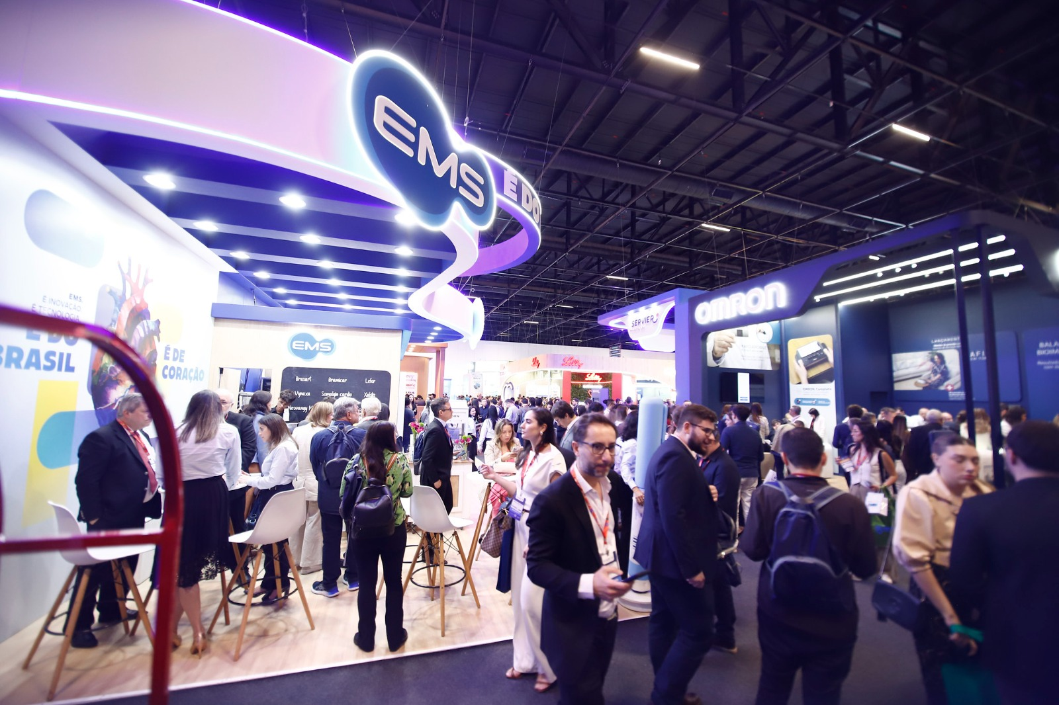
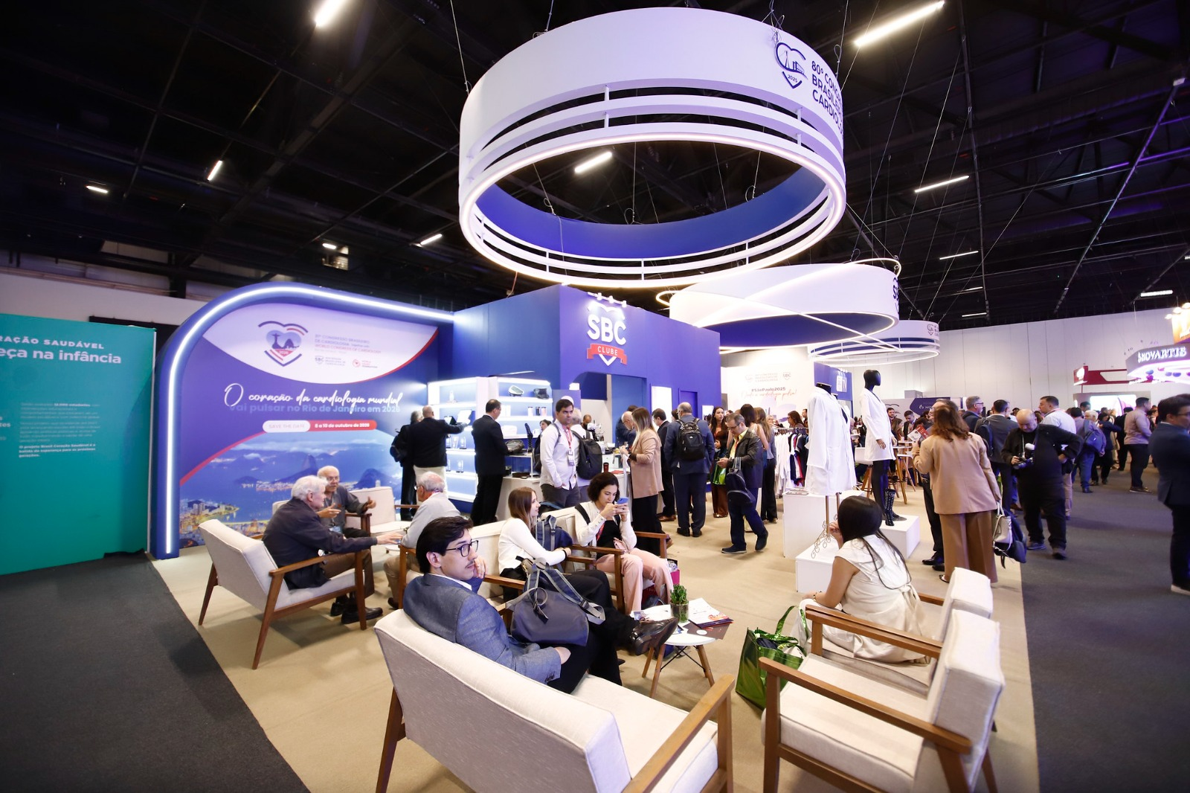
80º Congresso Brasileiro de Cardiologia · 2025

Slide 10
COMITÊ DE QUALIDADE ASSISTENCIAL
Relações Institucionais
Assessoria Parlamentar
Instituto Brasil de Medicina / IBDM
Frente Parlamentar da Medicina
Fórum “Coração em Foco” (anual desde 2023)
100 a 200 participantes
Legisladores (deputados e senadores) e membros do executivo
Ministros do STJ, TCU, juízes
Entidades médicas
Empresários, representantes da sociedade

Slide 11
POTENCIAL COLABORAÇÃO COM O PL 3941/2025
Limitações dos sistemas de informação
SIM (muitas causas de morte são “mal definidas”)
SIH (muitas mortes fora do hospital e em redes privadas)
Pesquisa Nacional de Saúde (IBGE/MS, auto-referência a doenças)
Estimativas populacionais oficiais (falham e em 2022 caiu >7% do estimado)
Estudo Global Burden of Disease (IHME-Institute for Health Metrics and Evaluation-Univ. de Washington)
SISAC-DCV — Sistema Nacional de Acompanhamento da Pessoa com Suspeita ou Diagnóstico de Doença Cardiovascular
SBC tem experiência em registros nacionais (marcapasso, cirurgias, IC etc.)
Parceria TCU / SBC (para averiguar efetividade dos cuidados)

Slide 12
POTENCIAL COLABORAÇÃO COM O PL 3941/2025
Redução de desigualdades regionais, sociais e étnico-raciais
Diretrizes SBC como referência
Linha de Cuidado ao IAM do MS: padrões mínimos em UPAs
Cobertura de rastreamento na Atenção Primária
Padrões mínimos em UBSs / Acesso ao especialista

Slide 13
POTENCIAL COLABORAÇÃO COM O PL 3941/2025
Incorporação (efetiva) de tecnologias pela CONITEC
Exemplos
LMEs e burocracia (pacientes preferem pagar)
TAVI: não se efetiva (faltam metas de implantação)
Rivaroxaban: não se reavalia (falta de mecanismos para determinar a reavaliação)

Slide 14

POTENCIAL COLABORAÇÃO COM O PL 3941/2025
Incorporação (efetiva) de tecnologias pela CONITEC
Avaliação da incorporação de rivaroxaban e apixaban em 2016
SBC solicitou reanálise em junho de 2024.
Resposta em abril de 2026:
... A portaria 11 de 2016, respectiva à solicitação de incorporação de... rivaroxabana ... p/ prevenção de AVC em pacientes com fibrilação atrial ...a decisão final foi a de não incorporação...
... o interessado pode... ressubmeter a proposta, ...apresentando fato novo* refazendo-se TODO** o rito administrativo
* Fato novo: o fabricante perdeu a patente e o preço de venda caiu >90%
** Custo de dezenas ou centenas de milhares de reais

Slide 15
À disposição da sociedade
Muito obrigado · Gracias · Thank you
portal.cardiol.br

Slide 16


Slide 17
TEXTO EM CAIXA ALTA Fonte 20
Título em fonte Arial, tamanho 48
Fonte Arial, Tamanho 32
Fonte Arial, Tamanho 28

Slide 18
TEXTO EM CAIXA ALTA Fonte 20
Título em fonte Arial, tamanho 48
Fonte Arial, Tamanho 32
Fonte Arial, Tamanho 28

Slide 19
TEXTO EM CAIXA ALTA Fonte 20
Título em fonte Arial, tamanho 48
Fonte Arial, Tamanho 32
Fonte Arial, Tamanho 28

